Slide 1
Планируемые результаты:
Личностные : воспитание бережного отношения к окружающей среде, понимание необходимости соблюдения баланса между природой и техносферой;
Метапредметные : опытным путём изучать свойства различных материалов; осуществлять самооценку процесса; строить и оценивать модели объектов.
Предметные: организовывать рабочее место в соответствии с изучаемой технологией; соблюдать правила безопасного использования ручных инструментов. грамотно и осознанно выполнять технологические операции в соответствии с изучаемой технологией; называть и характеризовать виды бумаги, её свойства, получение и применение.

Slide 2
Загадка.
На чем мы пишем что-нибудь,
На чем мы любим рисовать,
Что можно скомкать и согнуть?
И даже трубочкой свернуть?
А ну, попробуй угадать!

Slide 3
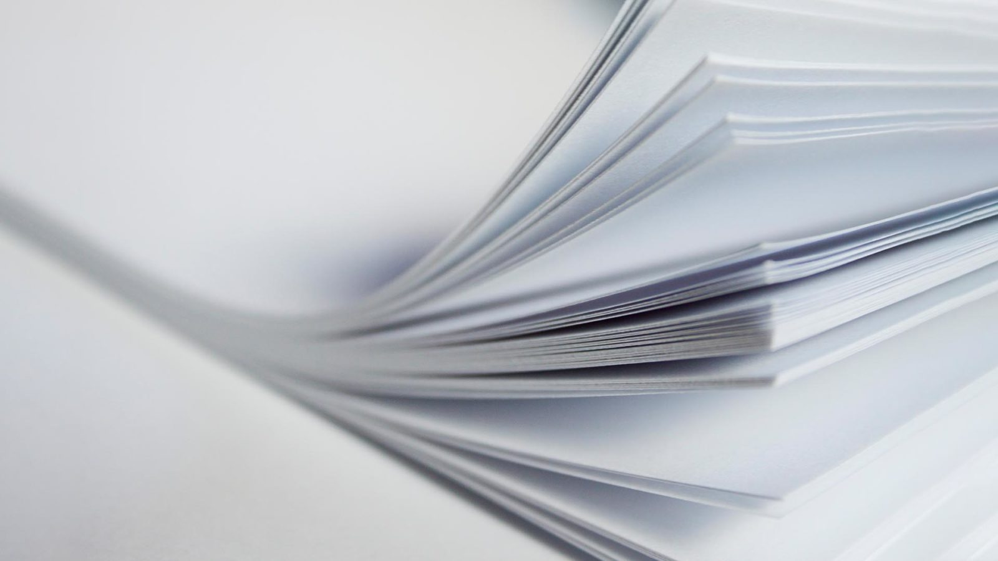
БУМАГА

Slide 4

Назови предметы, при изготовлении которых использовалась бумага.

Slide 5
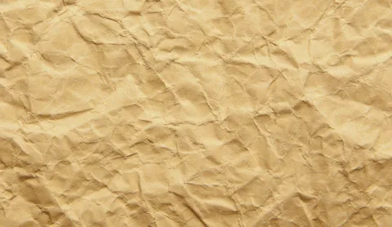
Тема урока
Бумага и её свойства. Практическая работа «Изучение свойств бумаги».

Slide 6
Учебная задача:
называть и характеризовать свойства бумаги, её получение и применение.

Slide 7
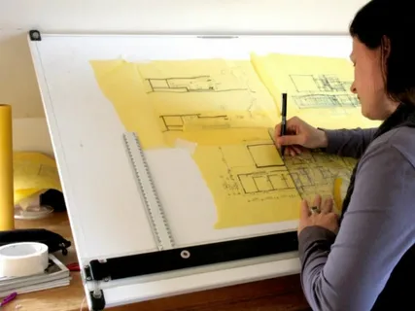
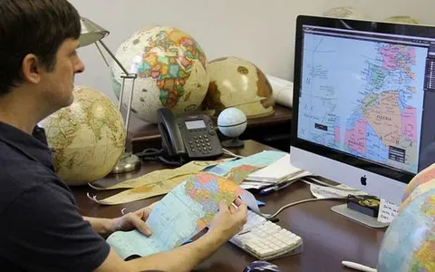
Профессии чертежник и картограф

Slide 8
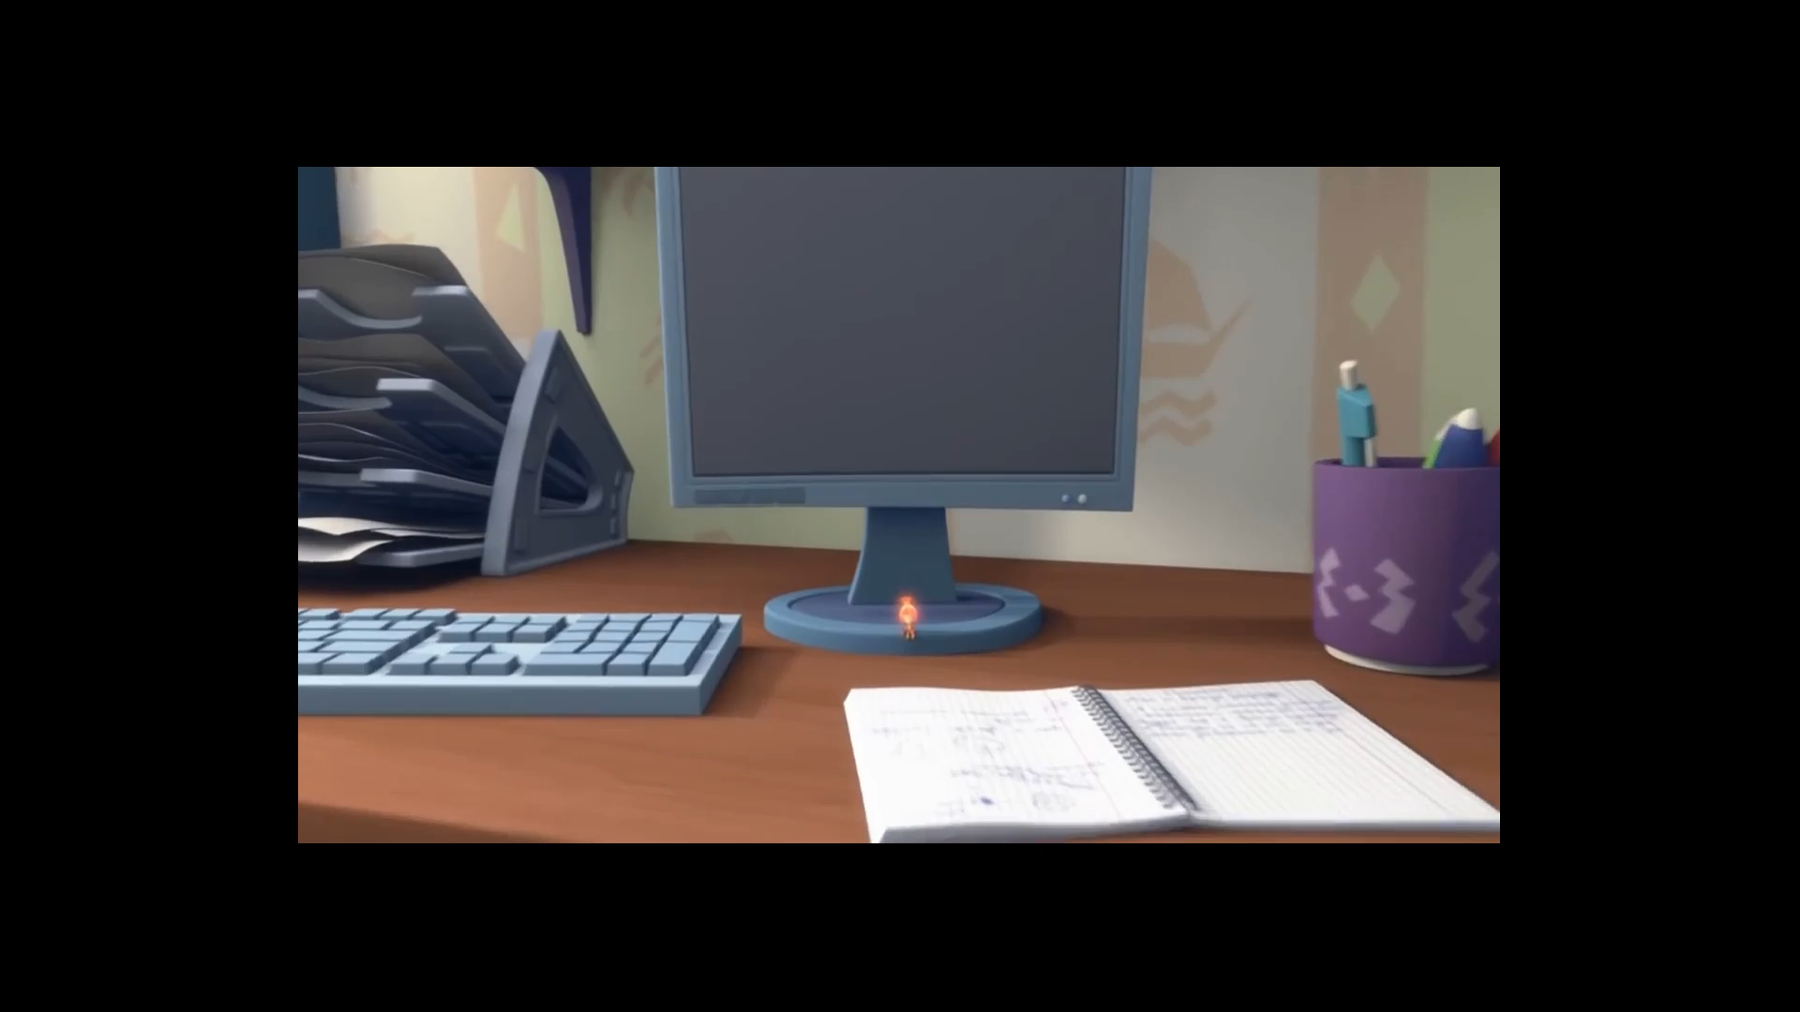

Slide 9

Скажите, что вам запомнилось из этого мультфильма?
И как нам сберечь природу?
чтобы не рубить понапрасну деревья в лесу, нам нужно бережнее относиться к бумаге. Экономнее использовать ее в нашем быту: прочитанные книги и журналы не выбрасывай, а проси родителей сдавать их в макулатуру, где бумага приобретет вторую жизнь.

Slide 10
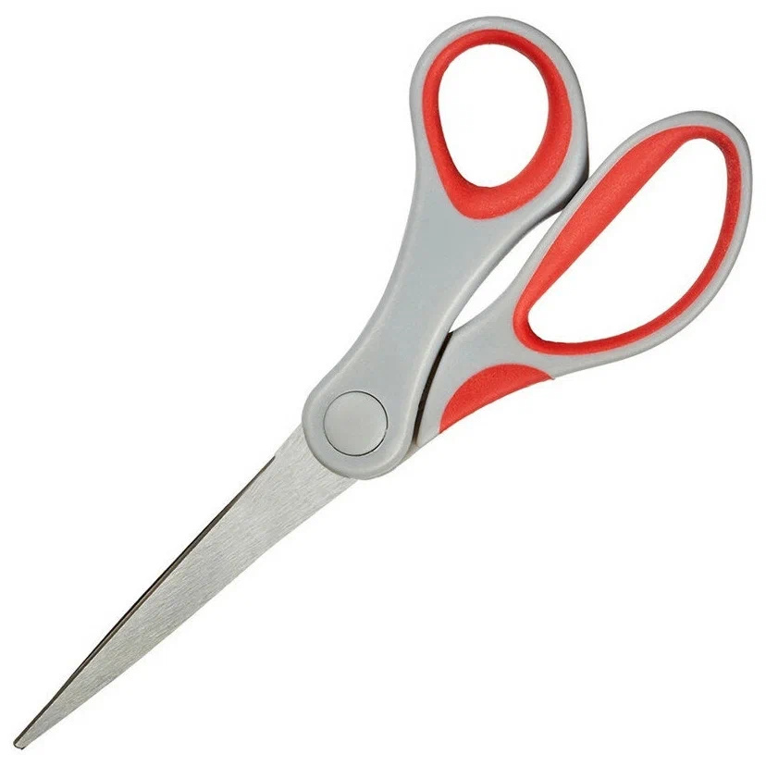
Что нужно знать о правилах безопасности при работе с ножницами?
У ножниц всегда должны быть сомкнуты лезвия, если ими не работают.
Использовать только по назначению.
Правильно передавать ножницы. Отдавать ножницы другому человеку нужно кольцами вперёд.
При неосторожном обращении с ножницами можно поранить себя и рядом стоящего человека

Slide 11
Основные свойства бумаги:
Скручивается, сгибается.
Рвется
Легко режется
Хорошо склеивается
Легко смачивается
Легко горит.

Slide 12
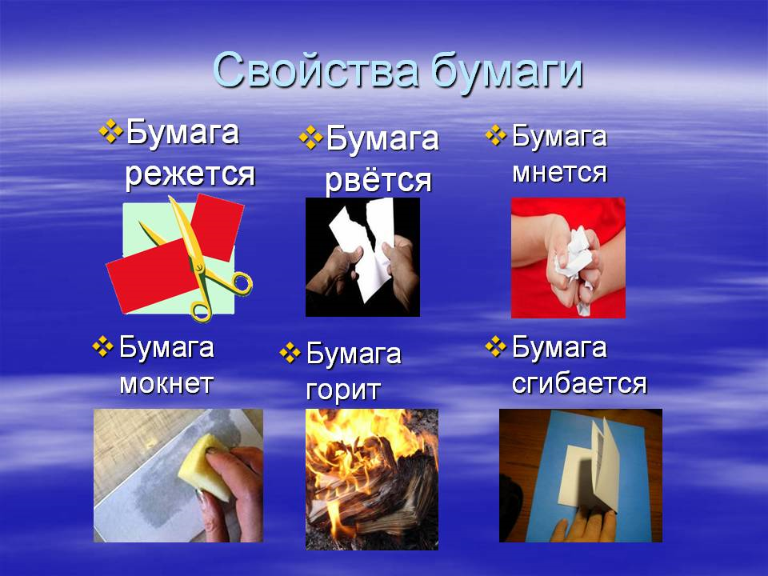

Slide 13
Отдахнем?

Slide 14
Задание
А теперь, используя материал на ваших партах можно испытать в свойства которые мы изучили на практике. сделайте конверт или коробку . Как только закончите, положите оставшийся материал в этот конверт или коробку. дается 5 минут. Работайте в парах.
Какие свойства вы применили при конверта или коробки?

Slide 15
Заданме
параграф 4 на странице 25-26
папирусом
берёста

Slide 16
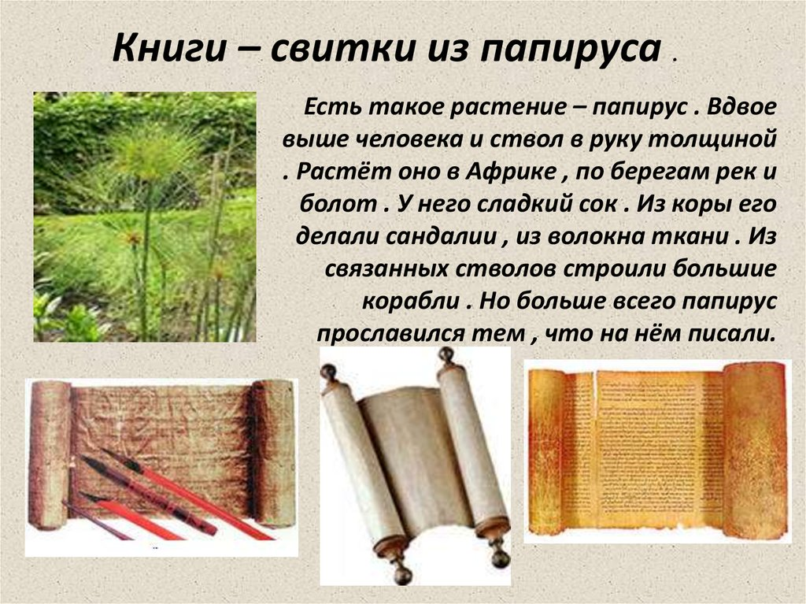
Папирус изготовливают из волокон многолетнего травянистого растения (древний Египет)

Slide 17
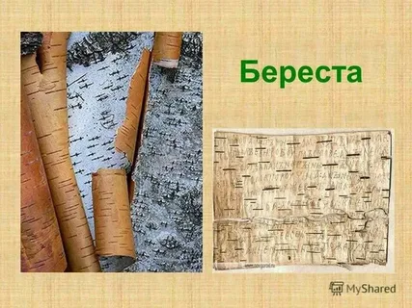
В Древней Руси писали на берёзовой коре — берёсте

Slide 18
Quizizz
А теперь давайте посмотрим ,насколько вы хорошо усвоили сегодняшнюю тему. Для этого я вам предлагаю тест из 10 вопросов .. Критерии оценивания заданий у вас на листочках. После проведения теста, вы сами пропишете свои результаты

Slide 19
Домашнее задание
В конце параграфа 4 на странице 32 есть два задания.
Можете выбрать один из них и решить дома.

Slide 20
Планируемые результаты:
Личностные : воспитание бережного отношения к окружающей среде, понимание необходимости соблюдения баланса между природой и техносферой;
Метапредметные : опытным путём изучать свойства различных материалов; осуществлять самооценку процесса; строить и оценивать модели объектов.
Предметные: организовывать рабочее место в соответствии с изучаемой технологией; соблюдать правила безопасного использования ручных инструментов. грамотно и осознанно выполнять технологические операции в соответствии с изучаемой технологией; называть и характеризовать виды бумаги, её свойства, получение и применение.

